Slide 1


A capacitação dos profissionais do Sistema de Garantia dos Direitos
Fabiana Gadelha

Slide 2
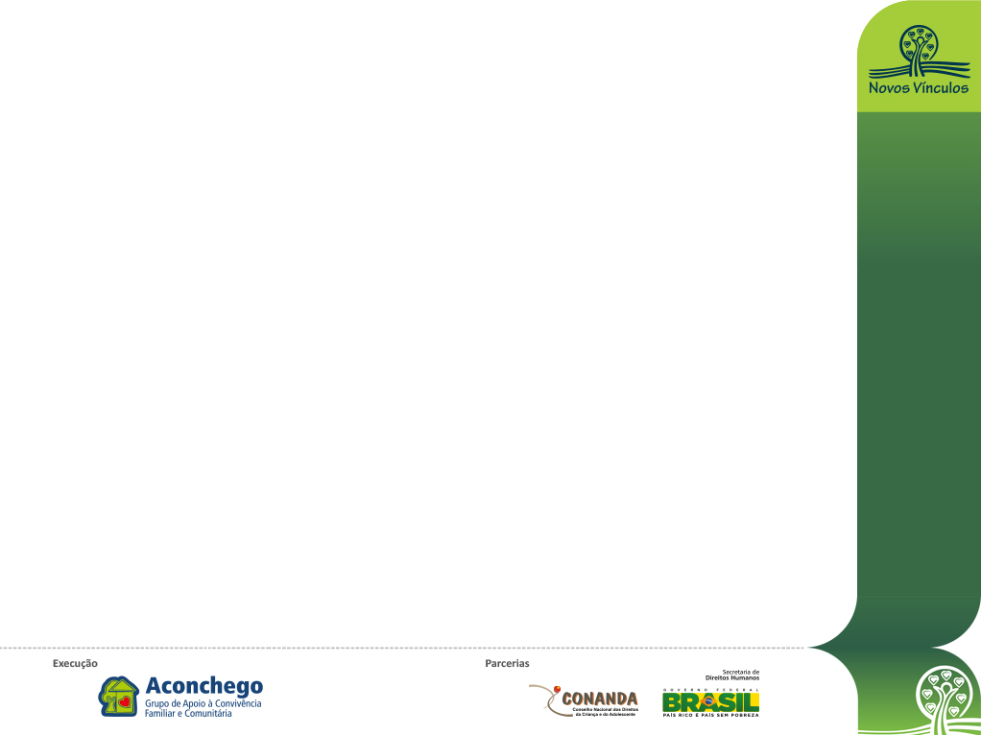
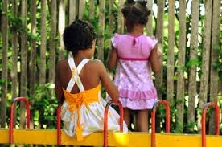
Conhecendo a situação de crianças e adolescentes no Brasil
Apesar dos avanços sociais, jurídicos e políticos, ainda não foi possível assegurar, na vida de todas as crianças e adolescentes, os direitos conquistados em lei.

Slide 3
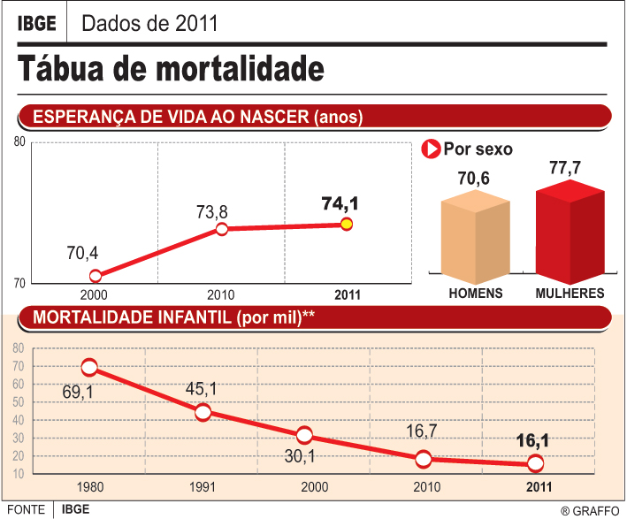

Slide 4
PRINCIPAIS CAUSAS DE MORTE SEGUNDO FAIXA ETÁRIA. BRASIL, 2009.
Primeira infância
Faixa etária
 | <1 | 1-4 | 5-9 | 10-14 | 15-19 | 20-29 | 30-39 | 40-49 | 50-59 | 60+ | total
1ª | Afecções Perinatais | Causas Externas asfixia – acidente, afogamento ou violência | Causas Externas maus tratos, violência | Causas Externas ATT | Causas Externas Homicídio | Causas Externas Homicídio | Causas Externas Homicídio | DAC | DAC | DAC | DAC
2ª | Anomalia congênita | DAR | Neoplasias | Neoplasias | Neoplasias | DIP | DAC | Causas Externas ATT | Neoplasias | Neoplasias | Neoplasias
3ª | DAR | DIP | Sistema Nervoso | Sistema Nervoso | DAC | Neoplasias | Neoplasias | Neoplasias | Causas Externas ATT | DAR | Causas Externas ATT
4ª | DIP | Anomalia congênita | DAR | DAR | DAR | DAC | DIP | Aparelho digestivo | Aparelho digestivo | Endócrina | DAR
5ª | Causas Externas asfixia – acidente ou violência | Sistema Nervoso | DIP | DAC | Sistema Nervoso | DAR | Aparelho digestivo | DIP | DAR | Aparelho digestivo | Endócrina
DAC – Doenças do Aparelho Circulatório; DAR – Doenças do Aparelho Respiratório, DIP – Doenças Infecciosas e Parasitárias
Causas externas – Cap. XX, CID-10
ATT – Acidentes de Transporte Terrestre
Fonte: SIM SVS/MS

Slide 5


Slide 7
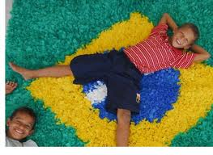
Quem é responsável pelo cuidado e proteção de crianças e adolescentes brasileiros ?

Slide 8

Em busca da garantia dos Direitos da Criança e do Adolescente...
constitui-se na articulação e integração das instâncias públicas governamentais e da sociedade civil, na aplicação de instrumentos normativos e no funcionamento dos mecanismos de promoção, defesa e controle para a efetivação dos direitos da criança e do adolescente, nos níveis Federal, Estadual, Distrital e Municipal.
Sistema de Garantia
de Direitos da Criança
e do Adolescente
diretrizes para ações governamentais na área da assistência social
204
227
CEF
à família, à sociedade e ao Estado o dever de promover e garantir os direitos humanos fundamentais a cada criança e adolescente.

Slide 9
Defesa dos Direitos Humanos
Promoção de direitos compreende as políticas sociais básicas destinadas à população infanto-juvenil e às suas famílias, os órgãos públicos judiciais; ministério público, especialmente as promotorias de justiça, as procuradorias gerais de justiça; defensorias públicas; advocacia geral da união e as procuradorias gerais dos estados; polícias ; conselhos tutelares; ouvidorias e entidades de defesa de direitos humanos incumbidas de prestar proteção jurídico-social, consiste em zelar pelo cumprimento dos direitos da criança e do adolescente, por meio de intervenções onde e quando houver ameaça ou violação desses direitos.
Promoção dos Direitos
A política de atendimento dos direitos humanos de crianças e adolescentes operacionaliza-se através de três tipos de programas, serviços e ações públicas:
Controle e Efetivação do Direito
Trata da participação da sociedade na formulação e acompanhamento das políticas voltadas para a criança e o adolescente, por meio da ação de organizações da sociedade civil ou por meio das instâncias formais de participação estabelecidas na lei, realizado através de instâncias públicas colegiadas próprias, tais como:
1) serviços e programas das políticas públicas, especialmente das políticas sociais, afetos aos fins da política de atendimento dos direitos humanos de crianças e adolescentes;
2) serviços e programas de execução de medidas de proteção de direitos humanos e;
3) serviços e programas de execução de medidas socioeducativas e assemelhadas.
1) conselhos dos direitos de crianças e adolescentes;
2) conselhos setoriais de formulação e controle de políticas públicas; e
3) os órgãos e os poderes de controle interno e externo definidos na Constituição Federal. Além disso de forma geral, o controle social é exercido soberanamente pela sociedade civil, através das suas organizações e articulações representativas
SGD - A POLÍTICA DE ATENDIMENTO E SEUS TRÊS EIXOS

Slide 10


Como
?

Slide 11

Respeitando a diversidade e história de cada cuidador...
Como saber-fazer o cuidado qualificado às crianças e adolescentes
e garantir:
direitos individuais e coletivos
Doutrina da Proteção Integral
condições peculiares de pessoas em desenvolvimento
“sujeitos de direitos”
preferência
democratização dos serviços públicos
garantia ao acesso

Slide 12

Formação do SGD
em Educação em Direitos Humanos
Humanização
Cuidado integral
perfil de escolaridade
e pessoal do cuidador
Articulação em
Rede
foco nas competências
prática cotidiana
educar pela democracia

Slide 13


O DH é um modo de conhecer a vida, não basta aprender, é preciso aplicar os direitos.
é pluridisciplinar, transdisciplinar, e interdisciplinar, pois ele precisa das várias formas de conhecimento para ser trabalhado.
Não consegue se trabalhar DH sem transcender, articular com os pares o que é a lei exige e o que é feito na prática.
Formação Humana de todos os atores SGD, de qualquer nível escolar, transformará a forma como cuidamos de nossas crianças.

Slide 14

é uma articulação política entre pares que, para se estabelecer, exige:
reconhecer (que o outro existe e é importante);
conhecer (o que o outro faz);
colaborar (prestar ajuda quando necessário);
cooperar (compartilhar saberes, ações e poderes)
E associar-se (compartilhar objetivos e projetos).
Capacitar e integrar
enfrentar problemas concretos e comuns
Trocar experiências
Rede

Slide 15
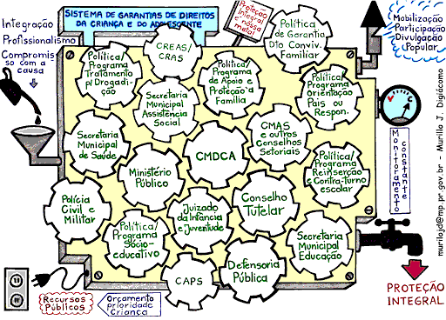

Slide 16

A atenção integral extrapola a estrutura organizacional hierarquizada e regionalizada dos serviços, que requer o trabalho articulado com outras políticas sociais no território.

Slide 17
Fazer nascer um filho não é suficiente: é necessário dá-lo ao mundo colocando à sua volta os tutores do desenvolvimento.
Boris Cyrunik

Slide 18
Muito Obrigada!
Fabiana Gadelha
fabiana@aconchegodf.org.br
Tel. 061-9656.3877
www.aconchegodf.org.br

